Slide 1
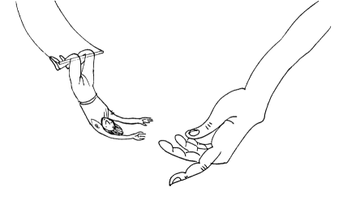
Schulungsmodul für den JuleiCa-Kurs Herzlich Willkommen zum Thema Kinderschutz
Ursula d‘Almeida-Deupmann (folgende Ausarbeitung von Silvia Hamacher)

Slide 2
Zu den Personen und Aufgaben:
Caritas Erziehungs- und Familienberatung Kerpen
Erfahrungen in den Bereichen: Begleitung und Beratung von Familien, Zusammenarbeit mit Einrichtungen in der Kinder- und Jugendhilfe, Schulen und weitere
gesetzlichen Grundlagen im Bereich Kindeswohl:
§ 1631 BGB Recht des Kindes
§ 1666 BGB
§8a SGBVIII Schutz bei Kindeswohlgefährdung

Slide 3
§1631, Abs. 2 BGB
Recht des Kindes:
Kinder haben ein Recht auf gewaltfreie Erziehung.
Körperliche Bestrafungen, seelische Verletzungen und andere entwürdigende Maßnahmen sind unzulässig.

Slide 4
§ 1666 Abs. 1 BGB
Gefährdung des Kindeswohls
Wird das körperliche, geistige oder seelische Wohl des Kindes durch missbräuchliche Ausübung der elterlichen Sorge, durch Vernachlässigung des Kindes, durch unverschuldetes Versagen der Eltern oder durch das Verhalten eines Dritten gefährdet, so hat das Familiengericht, wenn die Eltern nicht gewillt oder nicht in der Lage sind, die Gefahr abzuwenden, die zur Abwendung der Gefahr erforderlichen Maß-nahmen zu treffen. Das Gericht kann auch Maß-nahmen mit Wirkung gegen einen Dritten treffen.

Slide 5
§ 8a Schutzauftrag bei Kindeswohlgefährdung
(1) Werden dem Jugendamt gewichtige Anhaltspunkte für die Gefährdung des Wohls eines Kindes oder Jugendlichen bekannt, so hat es das Gefährdungsrisiko im Zusammenwirken mehrerer Fachkräfte abzuschätzen. Dabei sind die Personensorgeberechtigten sowie das Kind oder der Jugendliche einzubeziehen, soweit hierdurch der wirksame Schutz des Kindes oder des Jugendlichen nicht in Frage gestellt wird. Hält das Jugendamt zur Abwendung der Gefährdung die Gewährung von Hilfen für geeignet und notwendig, so hat es diese den Personensorgeberechtigten oder den Erziehungsberechtigten anzubieten.
(2) In Vereinbarungen mit den Trägern von Einrichtungen und Diensten, die Leistungen nach diesem Buch erbringen, ist sicherzustellen, dass deren Fachkräfte den Schutzauftrag nach Absatz 1 in entsprechender Weise wahrnehmen und bei der Abschätzung des Gefährdungsrisikos eine insoweit erfahrene Fachkraft hinzuziehen. Insbesondere ist die Verpflichtung aufzunehmen, dass die Fachkräfte bei den Personensorgeberechtigten oder den Erziehungsberechtigten auf die Inanspruchnahme von Hilfen hinweisen, wenn sie diese für erforderlich halten, und das Jugendamt informieren, falls die angenommenen Hilfen nicht ausreichend erscheinen, um die Gefährdung abzuwenden. …Abs.(3) und (4)

Slide 6
Schutzauftrag bei Kindeswohlgefährdung
Ziele für die JuLeiCa-Ausbildung sind:
Wissen, was Kindeswohl und Kindeswohlgefährdung ist.
Wissen, dass es Kindeswohlgefährdung gibt und dass das überall vorkommen kann.
Wissen, was im Krisenfall zu tun ist und an wen man sich wenden kann.

Slide 7
Was braucht ein Kind?
Es gibt keine allgemeingültige Richtlinie zum Thema: Was ist richtige und gute Erziehung?
Es gibt nur eine negative Bestimmung des Kindeswohls: d.h. was schadet dem Kind.
Im Folgenden geht es darum zu gucken, was ein Kind braucht, bzw. was ihm schadet:
(Wir sammeln dazu Aspekte)

Slide 8
Sammlung zur Definition Kindeswohl
Was braucht ein Kind?
Was schadet einem Kind?
Fürsorge und Erziehung
Liebe
Nahrung
gepflegtes und sauberes Umfeld
Kleidung
Essen & Trinken
Geborgenheit
eigene vier Wände als Rückzugsort
eine Vertrauensperson
Orientierung
einfühlsame und verständnisvolle Eltern
Sicherheit
Regeln und Grenzen
Emotionale Wärme
Erfahrungen
Freiräume
Zuneigung und Aufmerksamkeit
Verwahrlosung und Orientierungslosigkeit
Isolation und Einsamkeit
Vernachlässigung
Erniedrigung, Diskriminierung und Demütigung
fehlende Unterstützung bei Schule und Lernen
körperliche und psychische Gewalt
emotionale Kälte
kein richtiges Zuhause
zu viel Medienkonsum
Missbrauch
zu viel Liebe / ständiges Verwöhnen und Behüten
Leistungsdruck
unhygienische Verhältnisse
alles verboten zu bekommen
Nichtbeachtung
ein schlechtes Umfeld / schlechte Vorbilder
Überforderung

Slide 9
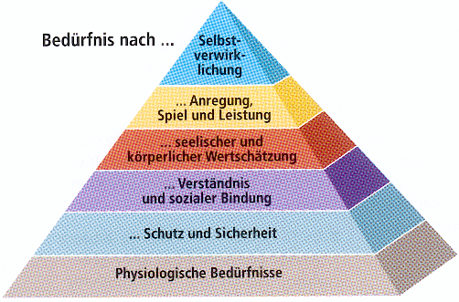
Was braucht ein Kind?

Slide 10
Was braucht ein Kind?
Körperliche Bedürfnisse: Essen, Trinken, Ausscheidungen, Schlaf, Wach-Ruhe-Rhythmus, Zärtlichkeit, Körperkontakt etc.
Schutzbedürfnisse: Schutz vor Gefahren, Krankheiten, vor Unbilden des Wetters, vor materiellen Unsicherheiten etc.
Bedürfnisse nach einfühlendem Verständnis und sozialer Bindung: Dialog und Verständigung (verbal und nonverbal), Zugehörigkeit zu einer Gemeinschaft, Familie etc.

Slide 11
Bedürfnisse nach Wertschätzung: bedingungslose Anerkennung als seelisch und körperlich wertvoller Mensch, seelische Zärtlichkeit, Unterstützung der aktiven Liebesfähigkeit, Anerkennung als autonomes Wesen etc.
Bedürfnisse nach Anregung, Spiel und Leistung: Förderung der natürlichen Neugierde, Anregungen und Anforderungen, Unterstützung beim Erleben und Erforschen der Umwelt etc.
Bedürfnisse nach Selbstverwirklichung: Unterstützung bei der Bewältigung von Lebensängsten, Entwicklung eines Selbstkonzeptes, Unterstützung der eigenständigen Durchsetzung von Bedürfnissen und Zielen, Bewusstseinsentwicklung etc.

Slide 12
Was sind davon Aufgaben für uns als: Gruppenleiter*in
Was ist meine Aufgabe als Gruppenleitung bezogen auf
Körperliche Bedürfnisse
Schutzbedürfnis
Bedürfnis nach Verständnis und sozialer Bindung
Bedürfnis nach Wertschätzung
Bedürfnis nach Anregung, Spiel und Leistung
Bedürfnis nach Selbstverwirklichung

Slide 13
Vernachlässigung von Kindern und Jugendlichen
Vernachlässigung:
ist die andauernde oder wiederholte Unterlassung fürsorglichen Handelns durch sorgeverantwortliche Personen (Eltern oder andere von ihnen autorisierte Betreuungspersonen), welches zur Sicher-stellung der seelischen und körperlichen Versorgung des Kindes notwendig wäre.
Diese Unterlassung kann aktiv oder passiv (unbewusst) aufgrund unzureichender Einsicht oder unzureichenden Wissens erfolgen.
Die durch Vernachlässigung bewirkte chronische Unterversorgung des Kindes durch die nachhaltige Nichtberücksichtigung, Missachtung oder Versagung seiner Lebensbedürfnisse hemmt, beeinträchtigt oder schädigt seine körperliche, geistige und seelische Entwicklung und kann zu gravierenden bleibenden Schäden oder gar zum Tode des Kindes führen.

Slide 14
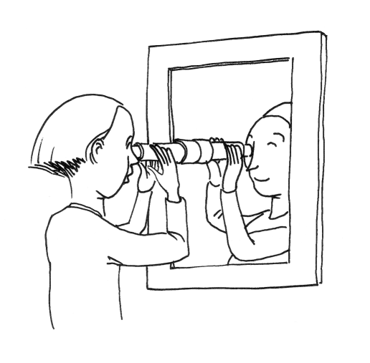
Erkennen – Beurteilen – Handeln

Slide 15
Kinder- und Jugendschutz
Was kann ich tun?
Woran ist ein gewichtiger Anhaltspunkt für eine Kindeswohlgefährdung zu erkennen?
Es gibt keine zuverlässigen Merkmale für gefährliche Lebensumstände, die sicher anzeigen, dass ein Kind bereits in Gefahr oder unmittelbar gefährdet ist.
Es gibt nur Indizien oder Risikofaktoren.

Slide 16
Zeichen erkennen, Informationen aufnehmen
Du machst dir Sorgen,
weil dir ein Kind/Jugendlicher seltsam erscheint,
stets unangenehm riecht,
nicht entsprechend der Jahreszeit gekleidet ist,
deutliches Unter- oder Übergewicht hat,
auffälliges Verhalten zeigt: nervös, verschüchtert, apathisch, distanzlos, besonders aggressiv …
es/sie von Misshandlung erzählt,
während einer Freizeit auffällig wenig Bekleidung dabei hat.

Slide 17
Beispiele
Auf einer Freizeit erzählen 11-Jährige von Horrorfilmen.
Auf einer Freizeit kommt es zu einem Vorfall, bei dem 13-Jährige Alkohol trinken.
Ein Junge ärgert nach einer Schulveranstaltung über längere Zeit hinweg ein anderes Kind. Plötzlich fängt seine Mutter an ihn ausbruchsartig anzuschreien.
Anwohner fühlen sich durch den Lärm der Kinder und Jugend-lichen im Bereich des Wohnhauses gestört und beschweren sich lautstark.
Ein 11-jähriges Mädchen erzählt einer Mitarbeiterin auf einer Freizeit, dass sie Heimweh nach ihrem 18-jährigen Freund habe.

Slide 18
Aussage einer Mutter, die ihr Kind von der Ferienwoche abholt: „Schön, dass die Kinder hier spielen können. Zuhause gucken sie nur fern.“
Bei einem Zeltlager fällt ein Kind auf, das nicht ausreichende Bekleidung mit hat.
Ein Junge kommt zum Unterricht auch im Winter immer im T-Shirt und dünner Jacke. Er ist still und zurückhaltend. Bei der Freizeit hat er nur ein Paar Gummistiefel. Er wird aufgrund seines Äußeren oft von den anderen geärgert.
Abschlussgespräch: Was löst das bei dir aus?
(Dazu einen Tesakreppstreifen)

Slide 19
Leitgedanken für Gruppenleiter
Beobachtungen ernst nehmen
Beobachtungen im Leitungsteam besprechen
Beobachtungen dokumentieren
mit Bedacht handeln und nicht allein
Unterstützung holen, Hauptberufliche, Fachkräfte miteinbeziehen
auf sich selbst achten
ggf. Gesprächsbereitschaft signalisieren
Mögl. Betroffene nicht bedrängen
keine Sonderbehandlung

Slide 20
Erkennen – Beurteilen – Handeln
Die angehenden Juleicabesitzer werden darin geschult, wie sie Fälle erkennen und reagieren können. Dazu werden Fallbeispiele in Kleingruppenarbeit mit folgenden Fragestellungen besprochen:
Was denke/ fühle ich ?
Wie gehe ich damit um?
Kleingruppen bilden,
Austeilen der Fallbeispiele
Handlungswege der Gruppe auf Flipchart erarbeiten

Slide 21
Selbstreflexion und Handlungsschritte
Selbstreflexion zu den Fallbeispielen:
- Woran erinnert dich das?
- Wie geht es dir damit?
Handlungsschritte anhand der Fallbeispiele erarbeiten:
was kann die Situation bedeuten?
Beobachtungen
Diskretion/ Schweigepflicht

Slide 22
Noch Fragen ??

Slide 23
Vielen Dank für eure Aufmerksamkeit und Mitarbeit
Alle Gute!

